Slide 1
Организация и проведение прогулки в детском саду.

Slide 2
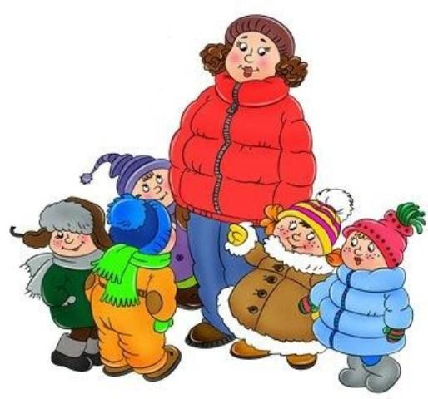
«День, проведённый ребёнком без прогулки, потерян для его здоровья.» Г.А. Сперанский

Slide 3
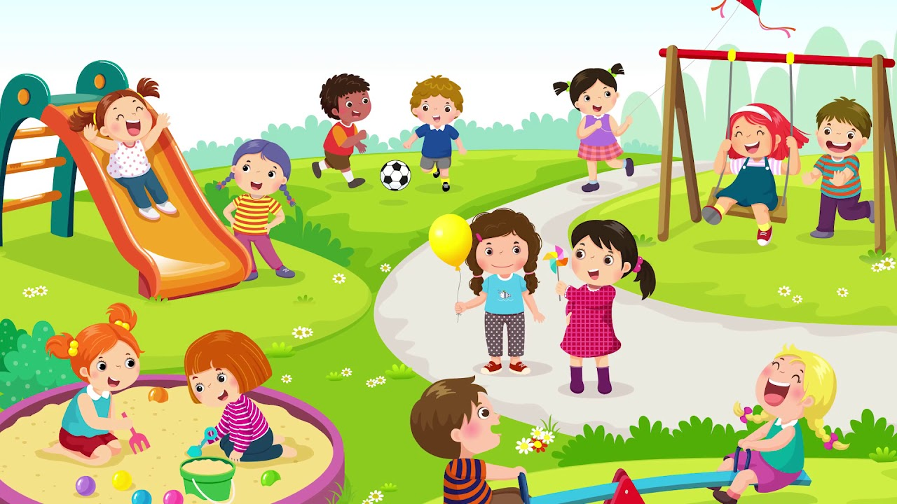
Каждый ребёнок – маленький исследователь, он с радостью и удивлением открывает для себя окружающий мир. Дети стремятся к активной деятельности, и важно не дать этому стремлению угаснуть, а поспособствовать его дальнейшему развитию. Чем полнее и разнообразнее будет организована детская деятельность на прогулке, тем успешнее будет идти развитие детей, лучше реализуются потенциальные возможности и детские творческие проявления. Поэтому наиболее близкие и естественные для детей виды деятельности, такие как игра, общение со взрослыми и сверстниками, экспериментирование, наблюдение, детский труд занимают в ходе прогулки особое место.

Slide 4
Прогулка – одна из сложнейших видов деятельности воспитателя, важнейший режимный момент, требующий от педагога высокого профессионализма. В процессе ежедневного проведения на прогулке подвижных игр и физических упражнений: - расширяется двигательный опыт детей, совершенствуются имеющиеся у них навыки в основных движениях; - развивается ловкость, быстрота, выносливость; - развиваются познавательные интересы. - формируется самостоятельность, активность, положительные отношения со сверстниками. Прогулки дают возможность решать задачи всестороннего развития дошкольников. Во время пребывания на участке или на улице дети получают много новых впечатлений и знаний об окружающем. Поэтому большое значение имеет правильно организованная прогулка.

Slide 5
Цель прогулки – укрепление здоровья детей; развитие их физических и умственных способностей. Задачи прогулки: - оптимизировать двигательную активность детей; - оказывать закаливающее воздействие на организм; - развивать наблюдательность и познавательные способности детей; - способствовать познавательно-речевому, художественно-эстетическому, социально-личностному развитию детей.

Slide 6
Интеграция образовательных областей при проведении прогулки.
В ходе прогулки возможна интеграция различных образовательных областей:
«Физическая культура», «Здоровье», «Безопасность», «Социализация»,
«Познание», «Коммуникация», «Труд».

Slide 7
Планирование прогулки. При планировании прогулки основная задача воспитателя состоит в обеспечении активной, содержательной, разнообразной и интересной для детей деятельности: игры, труд, наблюдения. При планировании содержания прогулки воспитатель предусматривает равномерное чередование спокойной и двигательной деятельности детей, правильное распределение физической нагрузки в течение всей прогулки. Последовательность и продолжительность разных видов деятельности изменяется с учетом конкретных условий: времени года, погоды, возраста детей и характера их предшествующей деятельности. Содержание вечерних прогулок планируется с учетом всей предшествующей деятельности детей.

Slide 8
Структурные компоненты прогулки
Разнообразные наблюдения.
Двигательная активность
Индивидуальная работа
Трудовая деятельность
Самостоятельная игровая деятельность детей
Каждый из обязательных компонентов прогулки занимает по времени
от 7 до 15 минут в младшем возрасте
от 20 до 25 минут в старшем возрасте
и осуществляется на фоне самостоятельной деятельности детей.

Slide 9
Наблюдения – основной метод обучения. Наблюдения в младшей группе должны занимать не более 7-10 минут и быть яркими, интересными; в старшем возрасте наблюдения должны составлять от 15 до 25 минут. Объекты наблюдений - Живая природа: растения и животные. - Неживая природа: сезонные изменения и различные явления природы (дождь, снег, сосульки, лужи, ручьи) - Труд взрослых.

Slide 10
Виды наблюдения. Кратковременные организуются для формирования о свойствах и качествах предмета или явления. Длительные организуются для накопления знаний о росте и развитии растений и животных, о сезонных изменениях в природе.

Slide 11
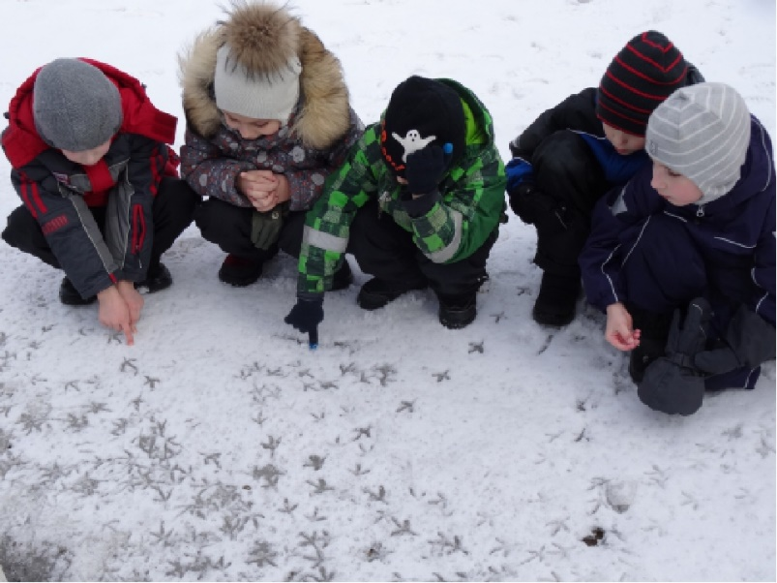
Организуя наблюдения, воспитатель должен всегда соблюдать данную последовательность: * устанавливаются факты; * формируются связи между частями объекта; * идёт накопление представлений у детей; * проводятся сопоставления; *делаются выводы и устанавливаются связи между проводимым сейчас наблюдением и проведенным ранее.

Slide 12
Двигательная активность. основные движения, спортивные и подвижные игры, спортивные упражнения, эстафеты. Задачи: Расширяется двигательный опыт детей. Совершенствуются навыки в основных движениях. Развиваются физические качества. Формируются самостоятельность и активность, Положительные взаимоотношения со сверстниками.

Slide 13
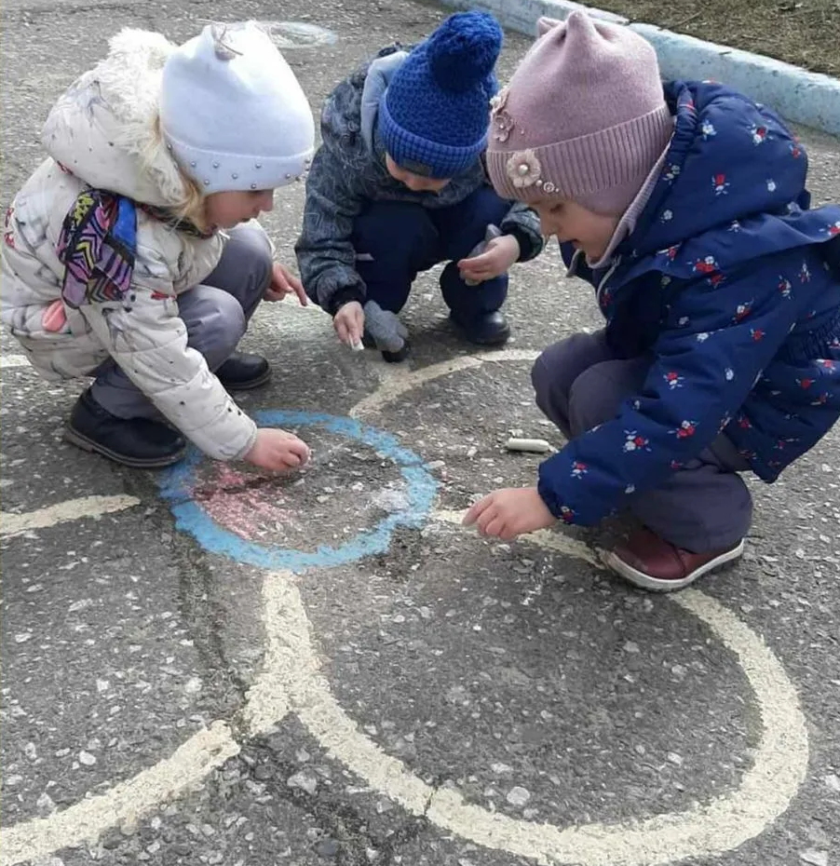
Индивидуальная работа на прогулке тщательно планируется. При этом учитываются рекомендации узких специалистов. Это может быть закрепление каких- либо навыков, разучивание физкультурного упражнения с одним или несколькими отстающими детьми, отработка звукопроизношения, заучивание стихов, беседа по рекомендации педагога – психолога. Важно, чтобы ребенок, с которым ведется индивидуальная работа, понимал ее необходимость и охотно выполнял предложенные задания.

Slide 14
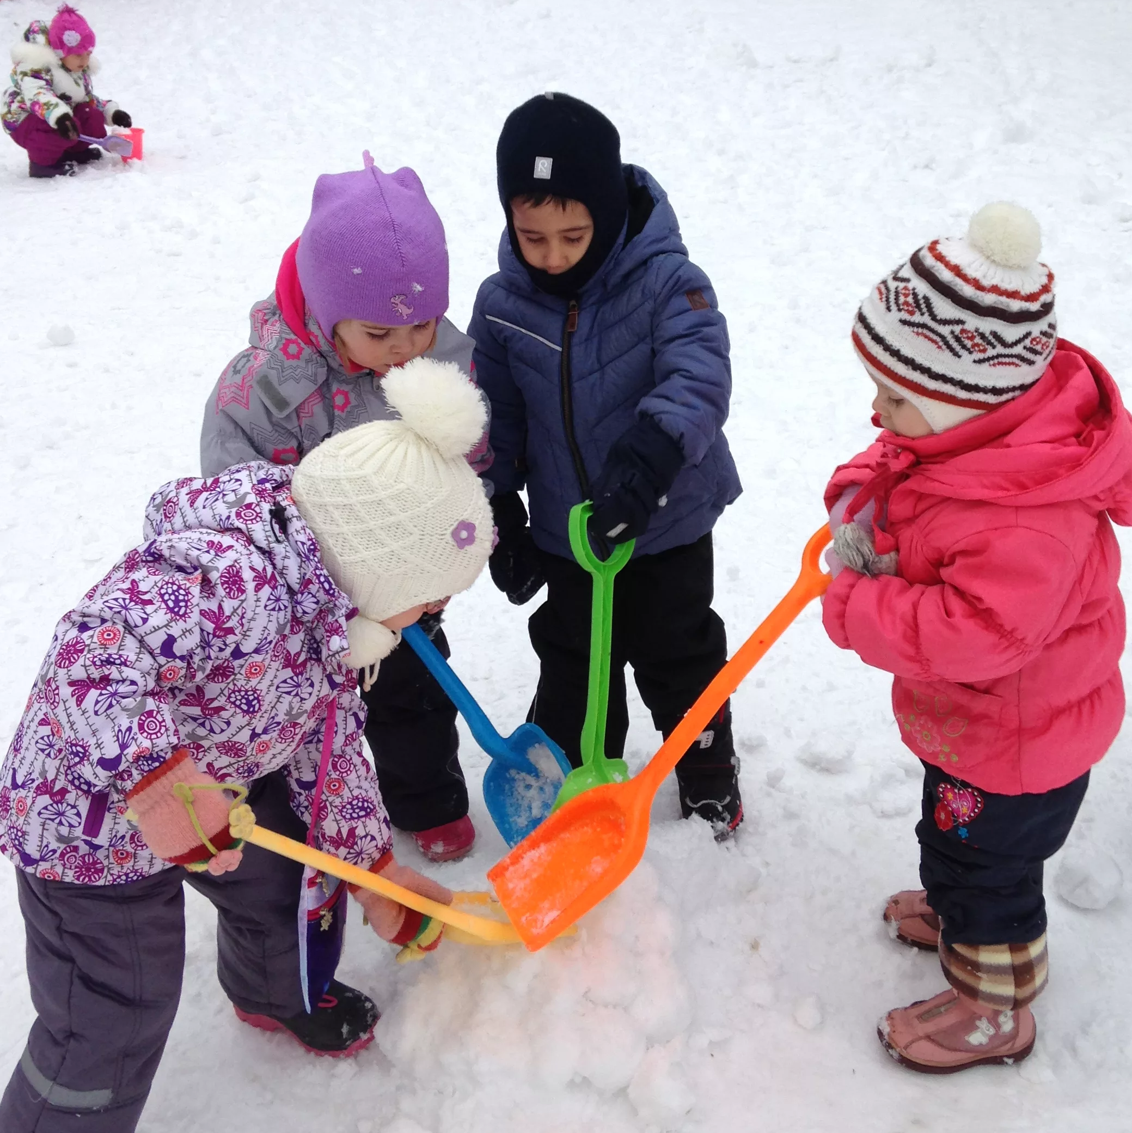
Трудовые поручения. Формы организации труда Индивидуальные трудовые поручения применяются во всех возрастных группах детского сада. Работа в группах Коллективный труд даёт возможность формировать трудовые навыки и умения одновременно у всех детей группы. Во время коллективного труда формируются умения принимать общую цель труда, согласовывать свои действия, сообща планировать работу.

Slide 15
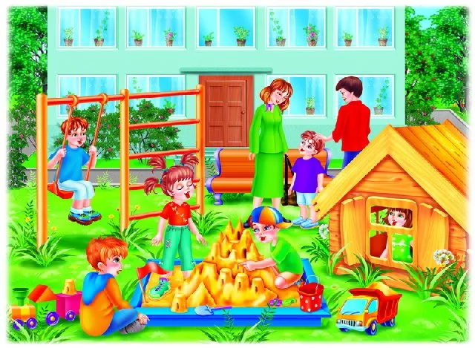
Самостоятельная игровая деятельность.
Во время самостоятельной игровой деятельности дети отражают впечатления, полученные в процессе НОД, экскурсий, повседневной жизни, усваивают знания о труде взрослых. Происходит это в процессе сюжетно-ролевых игр.

Slide 16
Прогулки будут радостными, интересными, познавательными и достигнут цели при условии, если воспитатель сумеет заинтересовать и обогатить знания детей. Дошкольники с огромным интересом смотрят на окружающий их мир, но видят далеко не всё, иногда даже не замечают главного. А если воспитатель, который удивляется вместе с детьми, учит их не только смотреть, но и видеть, дети захотят узнать больше.

Slide 17
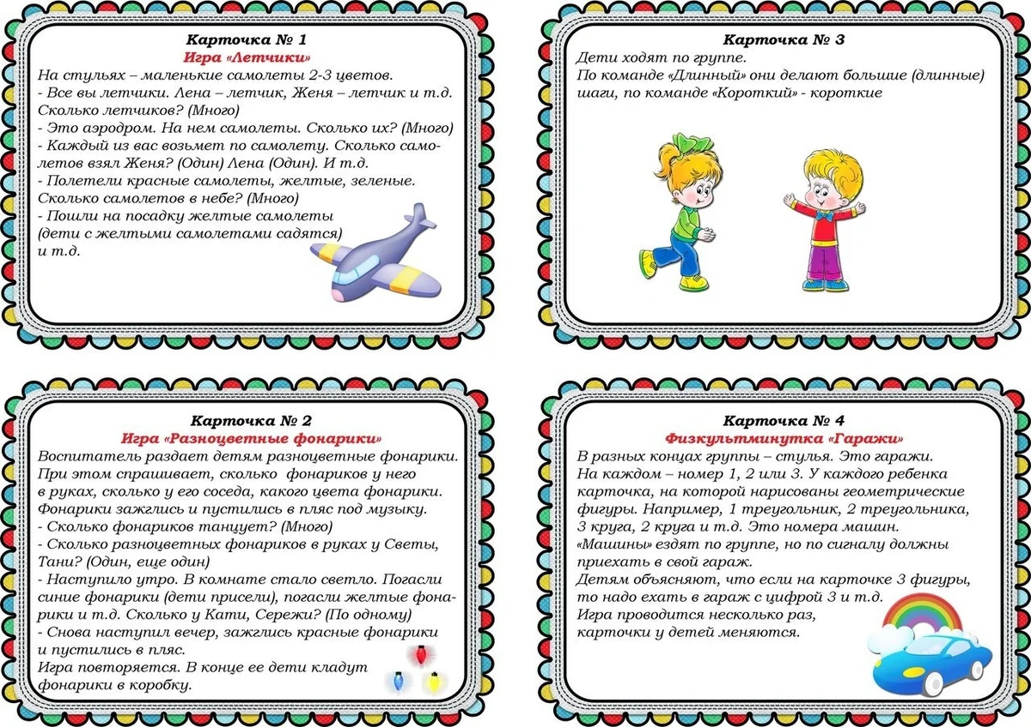
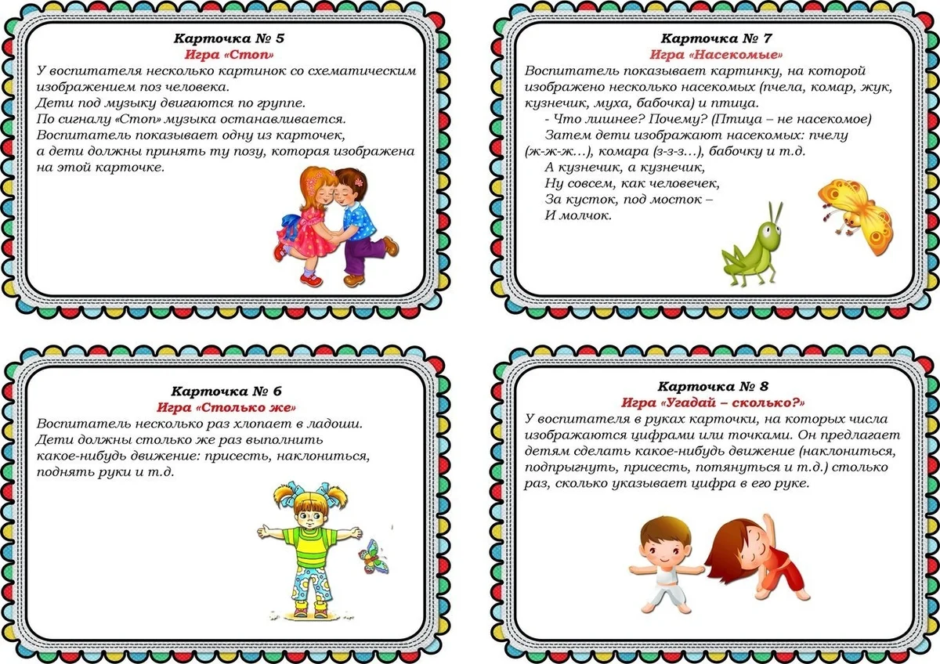

Slide 18
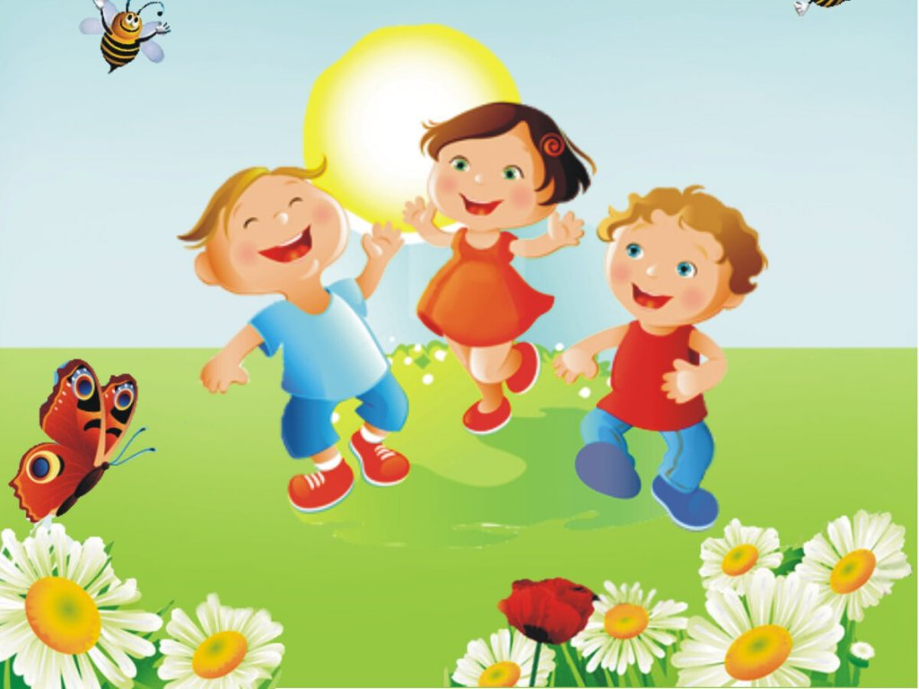
Спасибо за внимание!

